Slide 1
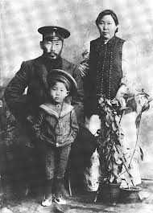
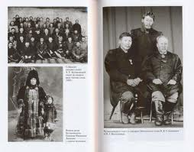
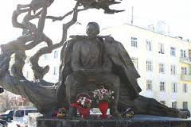
А.Е.Кулаковскай - саха омук чулуу киһитэ.
Толордо Сергеев Сережа
3б кылаас
В.Н.Оконешников аатынан
Павловскай орто оскуолата
Салайааччы Дмитриева А.А.

Slide 2
Сыалым: саха омук сайдыытыгар улахан
кылааты киллэрбит А.Е.Кулаковскай туһунан
үөрэтии уонна кэпсээһин.
Соруктарым:
1. А.Е.Кулаковскай туһунан үөрэтии
2. Кини айымньыларыттан билсиһии
3. Үөрэтэн билбиппин дьоҥҥо тиэрдии
Үлэ актуальноһа: Поэт, этнограф, математика
учуутала А.Е.Кулаковскай норуотун оло5ун
туһунан араас айымньылары айбыт. Кини саха
норуота атын омуктар курдук сайдыылаах
буоларыгар тугу гыныахха наадатын туһунан
эппит. Онон Өксөкүлээх Өлөксөйү билэрбит,
үөрэтэрбит олус наадалаах.

Slide 3
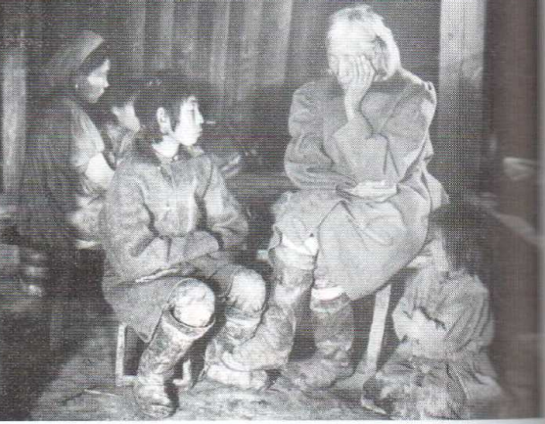
Алексей Елисеевич Кулаковскай
дьоно-сэргэтэ.
Эбэтэ
Анна
Николаевна
Эһэтэ
Василий
Петрович
Ийэтэ
Анастасия
Николаевна
Аҕата
Елисей
Васильевич
Бииргэ
төрөөбүттэрэ:
Матрена 1864с
Иван 1865с
Иродион 1878с

Slide 4
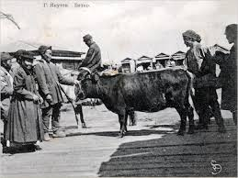
Алексей Елисеевич Кулаковскай
1877 с. Таатта.
Дьокуускай-
дааҕы
реальнай
Училище
1891-1899сс
Чурапчы
оскуолата
1986-1890сс
Дьокуускайдааҕы
духовнай
Семинария
1890-1891сс
Ол кэмҥэ дьоннор оҕуһунан,
атынан айанныыллара.
Алексейы Чурапчыга
оскуолаҕа эһэтэ
оҕуһунан илдьибит.

Slide 5
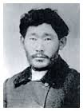
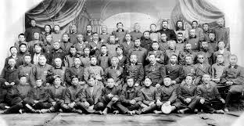
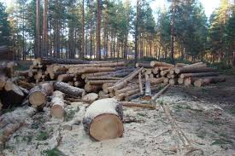
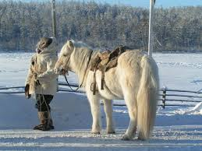
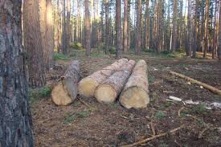
Алексей Елисеевич Кулаковскай
Саха
литературатын
төрүттээччи
Математика
учуутала
Сүбэһит
Предпри-
ниматель
Поэт
Саха
фольклорун
хомуйбут
этнограф

Slide 6
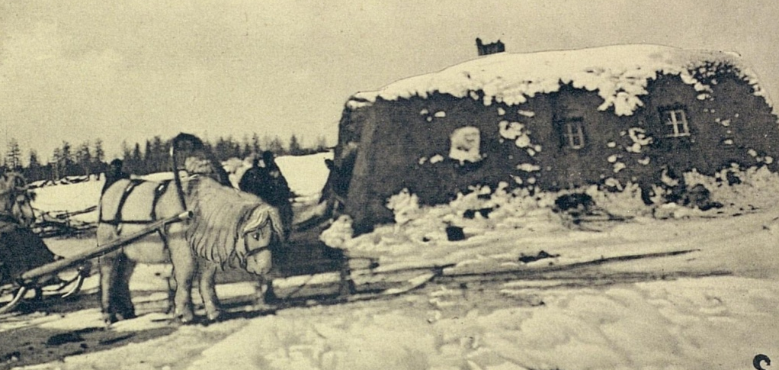
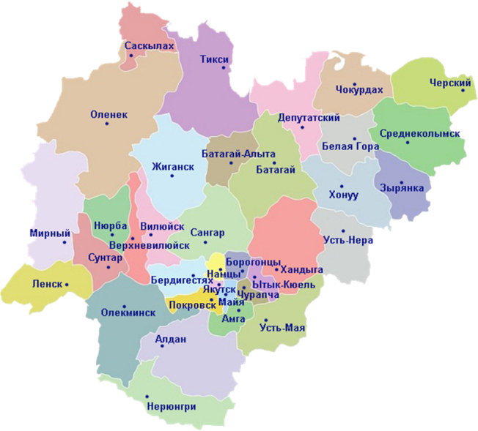
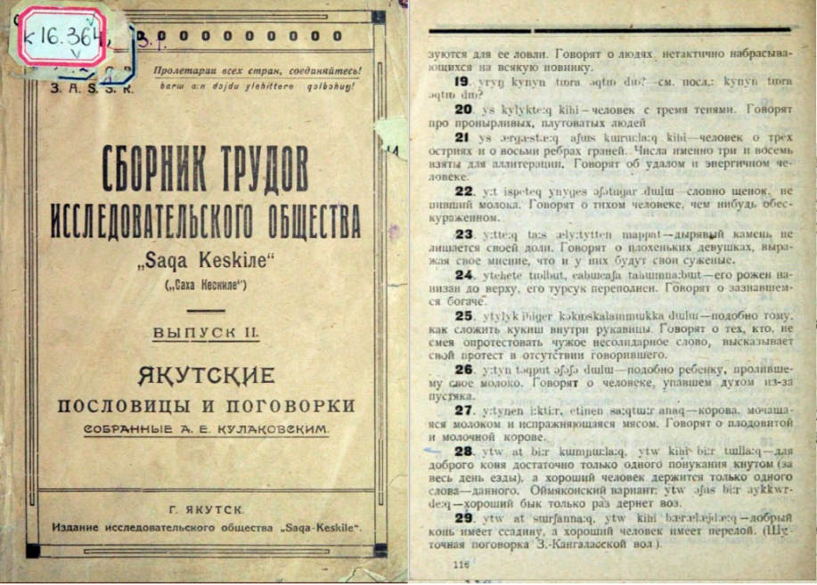
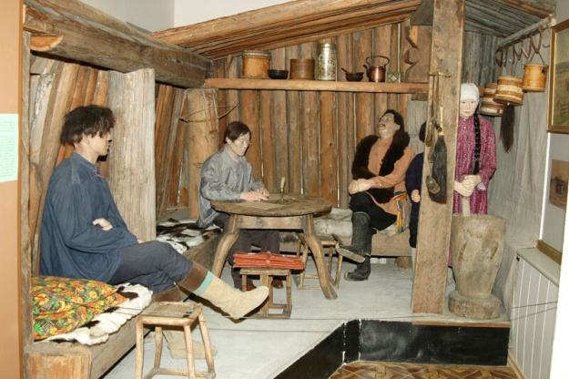
Этнограф диэн кимий?
Кини сайыннары, кыһыннары наар айанныыр эбит. Былыр дьоннор алаастарынан тарҕанан олороллоро. Ол иһин биир алаастан биир алааска барарга биир да ыал суох буолар эбит. Араас ким да сылдьыбат сирдэринэн, араас тыалга-кууска, буурҕаҕа да тубэһэр эбит. Сайын ип-итиигэ кумаар, бырдах быыһынан айанныыра. Биирдэ кыһын улахан буурҕаҕа түбэһэн отучча хонукка муна сылдьыбыт. Араас кутталлаах сирдэринэн сылдьара дииллэрэ. Ол да буоллар син биир таабырыннары, өс хоһоонннору, остуоруйалары хомуйарын уураппатах. Мунньубут үлэрин бэчээттээн кинигэ оҥрбут. Маннык дьону этнограф эбэтэр фольклорист дииллэр.

Slide 7
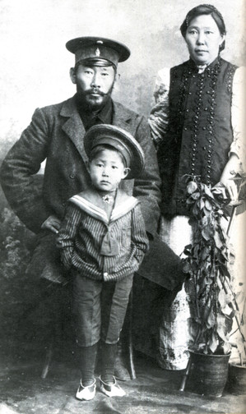
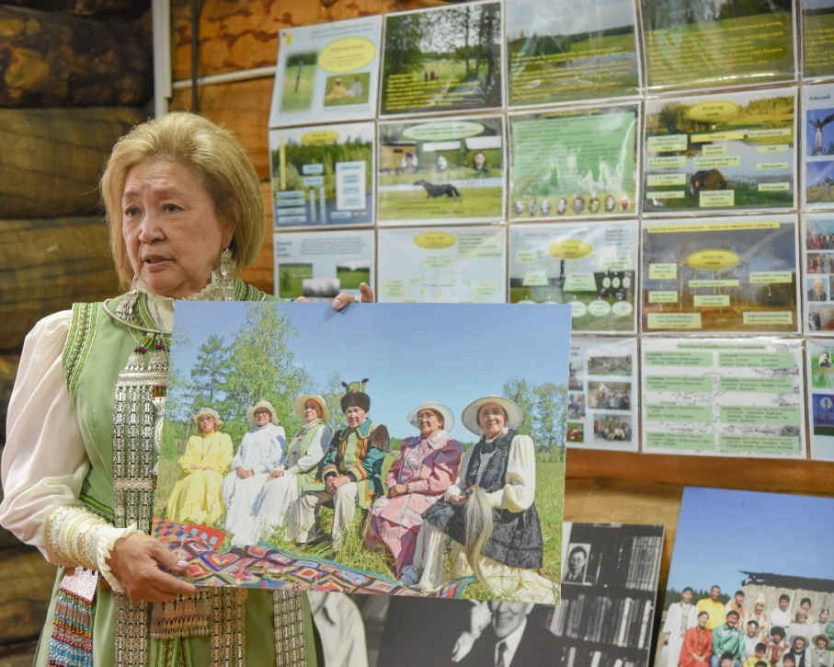
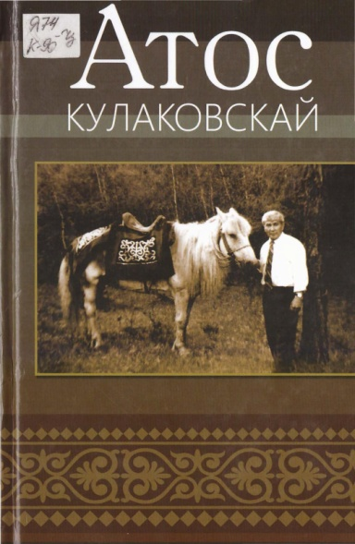
Чулуу киһини үйэтитии
Поэт саха литературатын төрүттээччи буолар. Кини маҥнайгы айымньыта «Байанай алгыһа» 1900 сыллаахха суруллубут.
Кини сыдьааннара, атын да дьон билигин А.Е Кулаковскайы үйэтитэ сылдьаллар. Араас кинигэлэри таһаарбыттар.

Slide 8
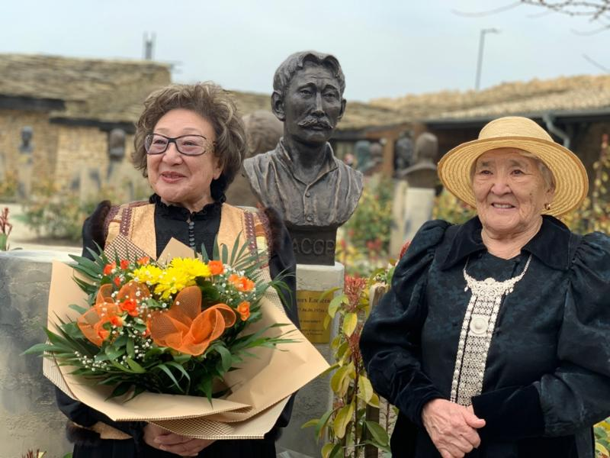
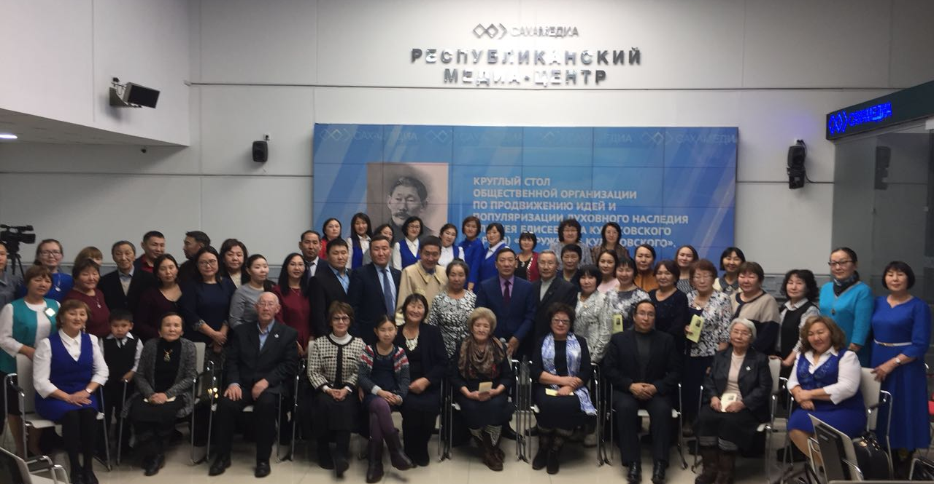
Саха норуотун чулуу киһитэ, поэт, этнограф,
бөлүһүөк Алексей Елисеевич Кулаковскай
төрөөбүтэ 145 сылыгар аналлаах уруһуй быыстапката.

Slide 9
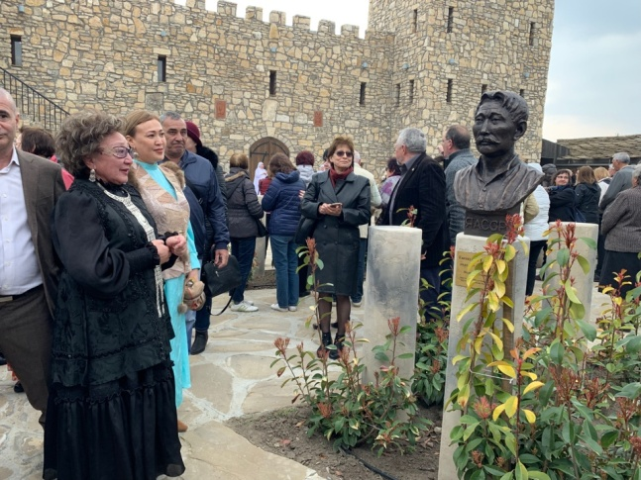
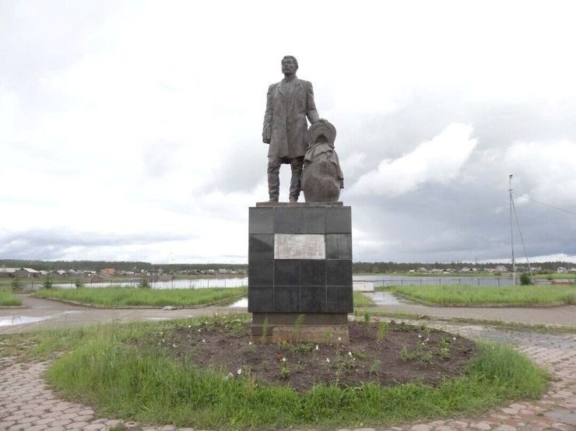
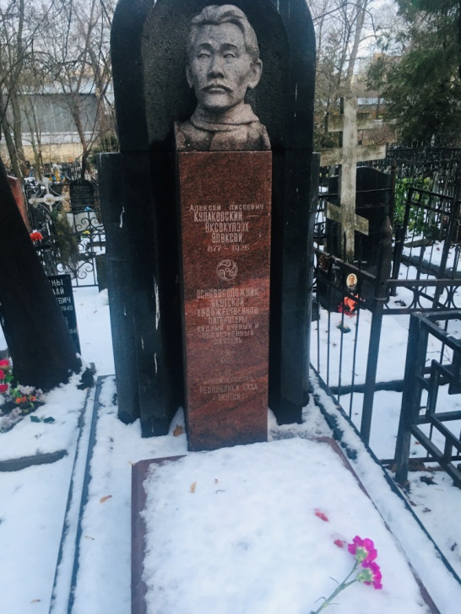
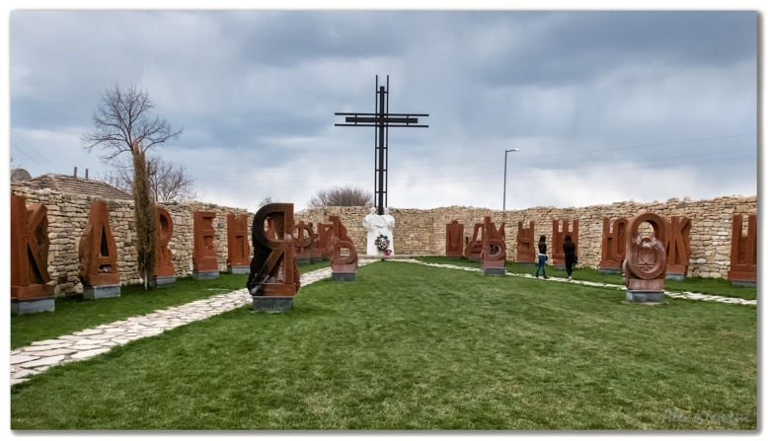
Үйэтитии көрүҥнэрэ
Памятник в Таттинском улусе
Могила А.Е.Кулаковского
в Москве в кладбище
Болгария. Плиска куорат.“Двор Кириллицы” культура уонна история музейа. Тэрийбит армянин Карен Алексанян
А.Е.Кулаковскайга аналлаах араас тэрэһиннэри буолаллар.

Slide 10
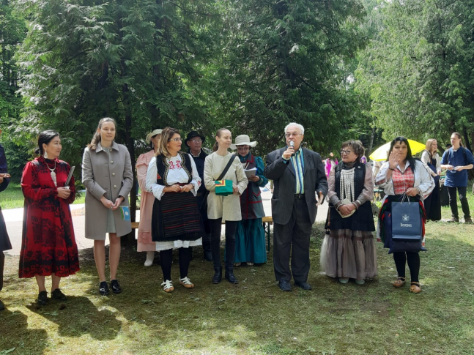
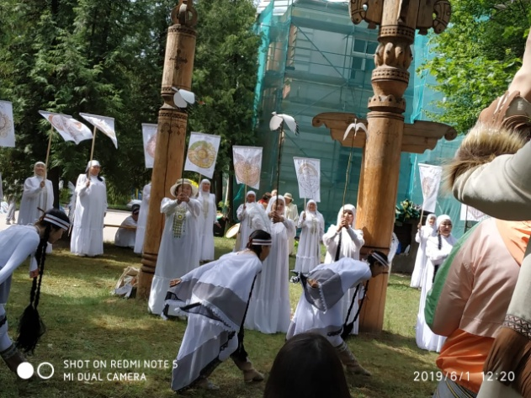
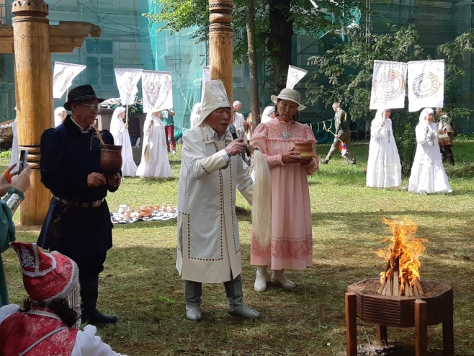
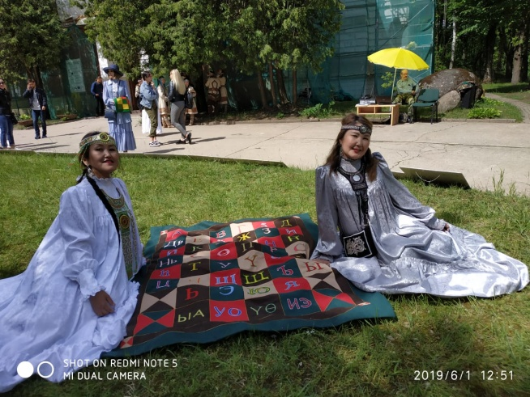
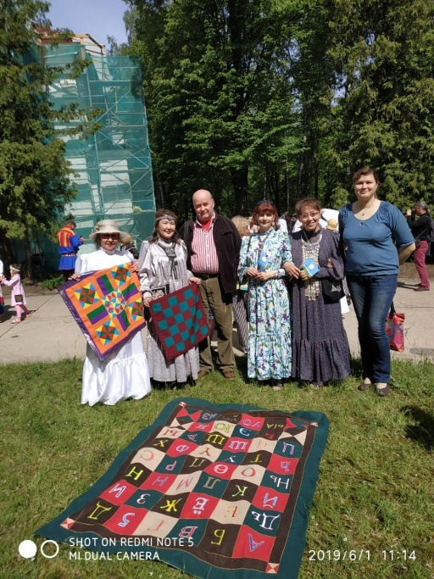
Биһиги оскуолабытыгар үйэтитии
Биһиги нэһилиэкпит дьоно Латвияҕа Европа ыһыаҕын тэрийбиттэр. Бу ыһыах А.Е.Кулаковскай “Сайын кэлиитэ” айымньытынан ыытыллыбыт
Биһиги оскуолабыт учууталлара бэйэлэрин кылаастарыгар саха алфавитын көбүөрүн тикпиттэр. Бу көбүөрү Плиска музейыгар бэлэхтээбиттэр.

Slide 11
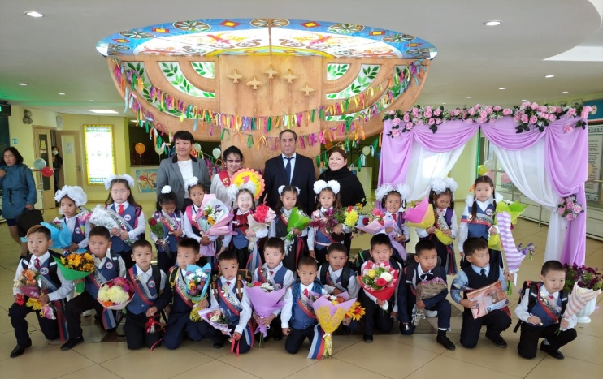
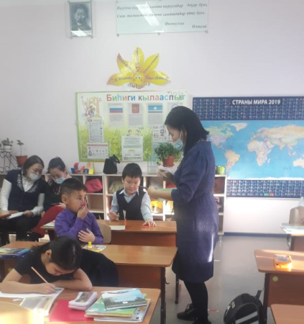
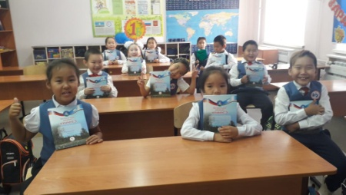
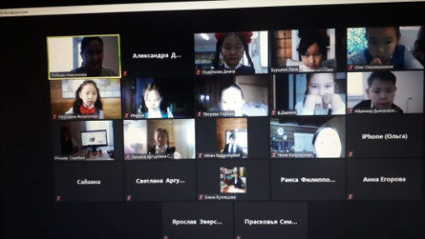
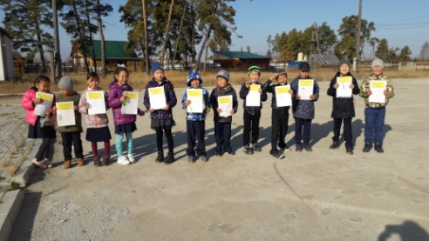
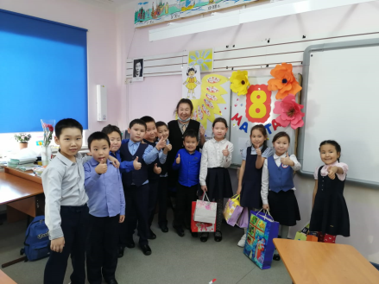
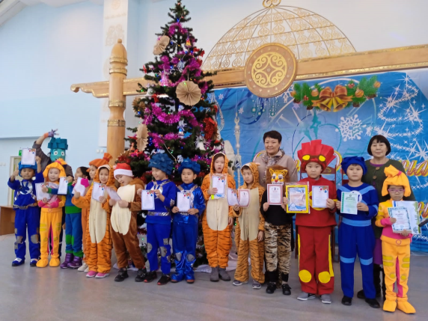
Биһиги кылааспытыгар үйэтитии
Биһиги 1 кылааска үөрэнэ киирбиппитигэр кылааспытыгар портрет баара. Бу- А.Е Кулаковскай портрета этэ. Кини туһунан уруоктарга, кылаас таһынан дьарыктарга билсэбит. Кини омуктар “77,88,99 албастарын” сахалар үөрэтэн туттуҥ диэбит. Ол иһин араас наука кистэлэҥнэрин үөрэтэбит, чинчийэбит, үгэстэри салгыыбыт.

Slide 12
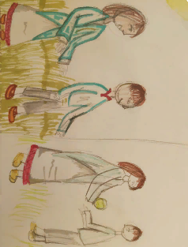
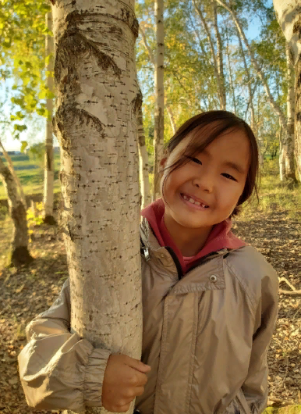
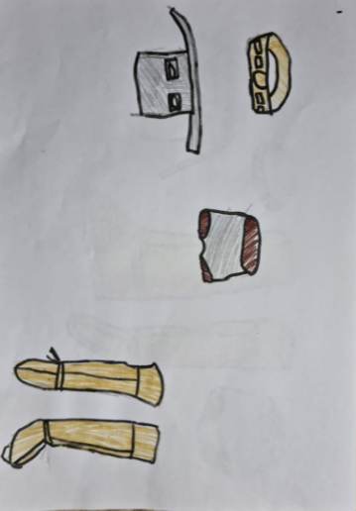
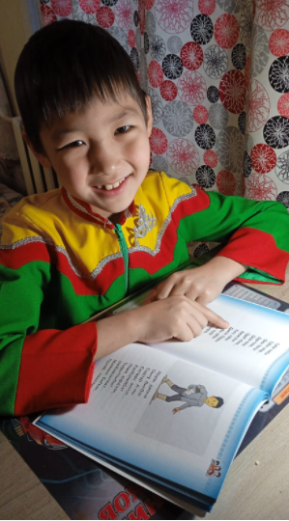
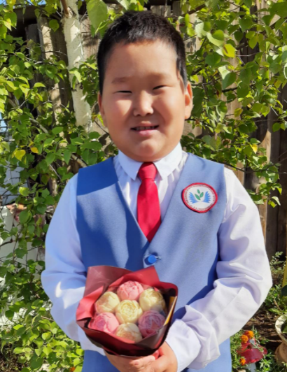
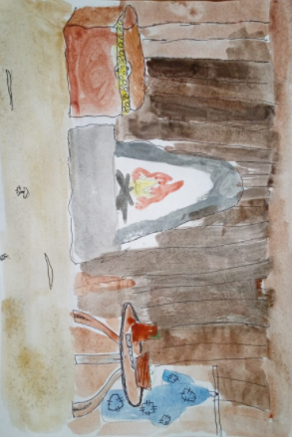
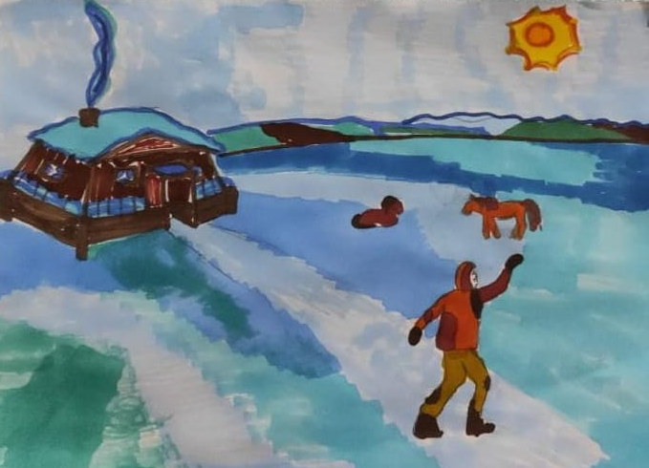
“Кэччэгэй баай” айымньыны биллибит
Бу айымньыны чаастарга арааран ырыттыбыт, ол кэмнээҕи аһы, таҥаһы, олоҕу, дьон майгытын биллибит, билбэт тылларбытын быһаардыбыт, нойосуус үөрэттибит, уруһуйдаатыбыт
Нэлэ тэриэкэлээх,
Ньала хамыйахтаах,
Кымаах-имээх кытыйалаах,
Лобуй-ибий чохоолоох,
Чохчой-икчэй солуурчахтаах,
СЕРГЕЕВ СЕРЕЖА
«Аҕал» диэтэххэ
Антах хайыhар,
«Ыл» диэтэххэ
Ымас гынар,
Торбос – тобук таӊаhа,
Хапсык – хабах таӊаhа,
Сүүнэ киэргэлэ сүүс таӊаhа,
Намчы таӊаhа намыаска.
ПОПОВА САРГЫ
ОКОНЕШНИКОВ ОЛЕГ
Үүтүнэн үлсэммит,
Тары таптаабыт,
Ымдааны ыймахтаабыт,
Сиӊэни испит,
Сутаакы тириитэ сутуруо,
Сылгы көхсө сыалыйа,
Ырыган тириитэ ыстаан,
Өрүнньүк тириитэ үтүлүк,
ЕГОРОВ МИША
НИКОЛАЕВ АЙХАН

Slide 13
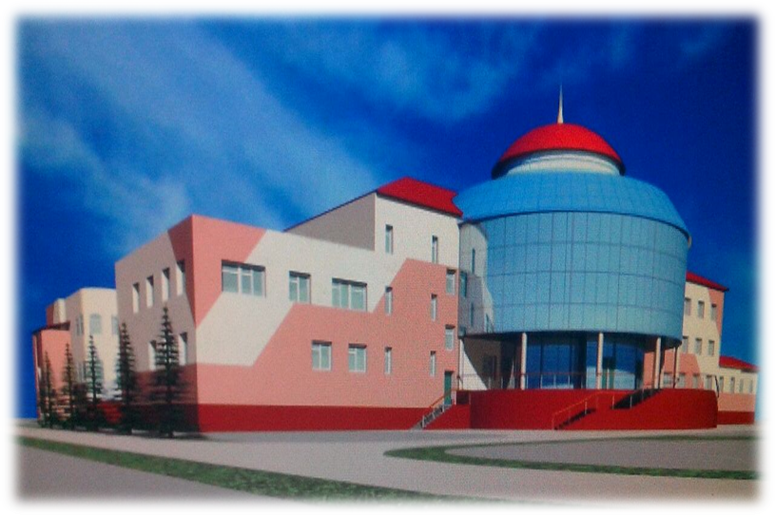
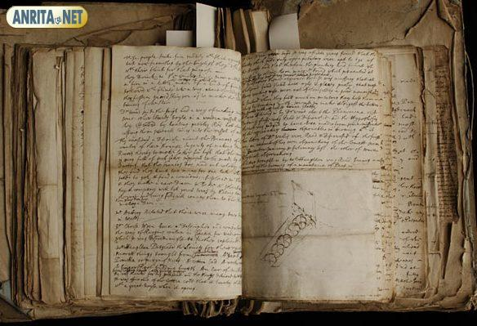
Түмүк:
Аныгы киһи быһыытынан норуоппут чулуу дьоннорун үөрэтэрбит, билэрбит олус наадалаах. Дьоннор историяны оҥороллор. Кинилэр олохторун билэн киһи сайдар, холобур ылар.Мин Алексей Елисеевич Кулаковскай туһунан билбиппин маннык атын дьоҥҥо кэпсээммин кини аатын үйэтитэр үлэҕэ кыттыһабын.

